Slide 1
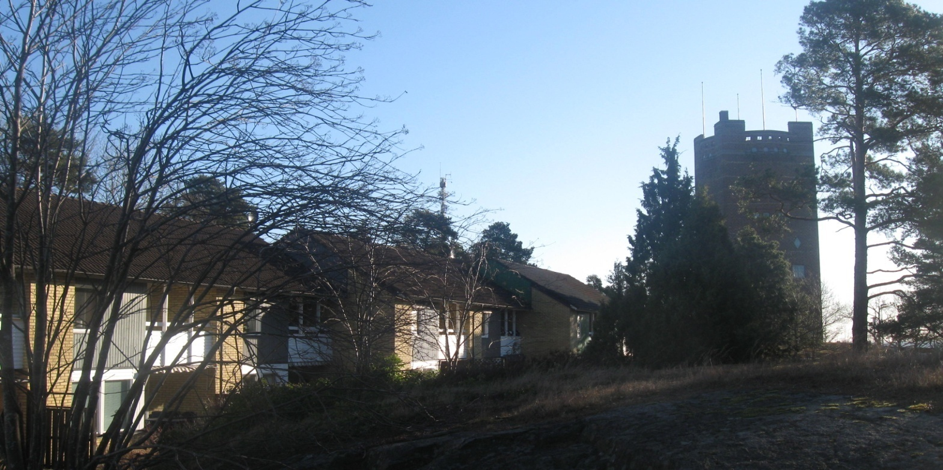
Välkommen
Årsmötet 2018

Slide 2
Kallelse till årsmötet 2018
Härmed inbjudes Ni till
Norrtorns Samfällighetsförenings årsmöte
Tid:
21/2 2018 Kl. 18.30
Plats:
Riksbyggens samlingslokal

Slide 3
Dagordning för årsmötet 2018
§1. Årsmötets öppnande
§2. Godkännande av dagordning och om mötet behörigt kallat
§3. Val av ordförande och sekreterare för mötet
§4. Val av 2 justerare
§5. Verksamhetsberättelse för 2017
§6. Ekonomisk berättelse för 2017
- Bilagor: Resultaträkning och Balansräkning
§7. Revisorernas berättelse
§8. Ansvarsfrihet för styrelsen av det gångna verksamhetsåret
§9. Fastställande av antal ledamöter och suppleanter
a. antal ordinarie ledamöter
b. antal suppleanter
§10. Val för verksamhetsåret 2018
a. Sekreterare på 2 år
b. Ordinarie ledamot på 2 år
c. Suppleanter på 1 år
d. Revisorer på 1 år
e. Revisorssuppleanter på 1 år
f. Skötselombud på 2 år
§11. Budgetförslag 2018
a. Årsavgift
b. Ersättning till styrelseledamöter och skötselombud
c. Slutlig budget 2018
§12. Valberedning och kontaktombud enligt rullande schema
§13. Uppföljning av styrelsens närvaro, enligt beslut 2017
§14. Information från styrelsen
a. Presentation av undersökning om garagen
b. Planer för verksamhetsåret 2018
§15. Skrivelser
§16. Övriga frågor
Protokollet från årsmötet publiceras på www.norrtorn.se

Slide 4
Verksamhetsberättelse 2017
Styrelsen för Samfällighetsföreningen Norrtorn 3 lämnar härmed följande verksamhetsberättelsen för 2017.
Föreningens årsmöte hölls den 22:e mars 2017 i Riksbyggens samlingslokal, Norrbackavägen 8.
Närvarande var 22 personer som representerande 22 fastigheter.
(Älgstigen - 12 fastigheter, Hjortstigen – 9 fastigheter, Rådjursstigen –1 fastighet)
Styrelsens sammansättning 2017
Ordinarie ledamöter: Johan Håkansson (Ordf.), Marcus Molander (Kassör), Marcus Sinnerström (Sekr.), Krister Johansson
och Birgitta Thörn.
Suppleanter: Wanda Sadowska, Mattias Bäckström Johansson, Björn Adolfsson och Tanya Holmqvist.
Skötselombud: Berth Nilsson och Ted Dicksson.
Revisorer: Bo Albertsson och Göran Nilarp.
Revisorsuppleanter: Ulf Nylander.
Styrelsen har under året haft 7 st styrelsesammanträden samt genomfört besiktning av området.
Under året har asfalteringsarbeten gjorts inom området genom Asfaltbolagets försorg.
Styrelsen har under året skickat ut frågeformulär om tillståndet på garagen till de boende som har fristående garage.
Resultatet kommer att presenteras under årsmötet 2018.
Möte med samtliga kontaktombud har hållits under våren. Gemensam Vår och Höststädning har utförts på sedvanligt sätt.
Under året har ett antal träd tagits ner i området. Jord och gräsfrö har köpts in.
Under året har lekutrustningen på stora lekplatsen målats. Styrelsen tackar särskilt skötselombuden som tagit stort ansvar
för detta. Styrelsen tackar även de boende som deltog i arbetet.
Skötselombuden har under året servat maskiner, bytt lampor, införskaffat material, bortforslat skräp med egen bil, samt övrig skötsel enligt sedvanliga rutiner. Röjning, klippning i grönområden, samt nedtagning av träd på olika ytor. Insatser vid vår- och höststädning. Införskaffat material, samt hållit i arbetet med renovering av stora lekplatsen.
Styrelsen tackar för samarbetet under verksamhetsåret.

Slide 5
Ekonomisk berättelse för 2017
Ekonomisk berättelse för 2017
Räkenskapsåret 2017-01-01 – 2017-12-31
Vid årets början var de samlade tillgångarna 1 282 849,90 kr och vid årets slut 1 025 532,14 kr, en minskning med 257 317,76 kr.
Föreningens likvida medel finns placerade hos Marginalen Bank (ränta 0,6 %, 356 954,69 kr) och hos Collector Bank (ränta 0,6 %, 485 014,67 kr). Övriga medel finns hos Swedbank (0 % ränta, 183 562,78 kr). Alla tre bankerna har statlig insättningsgaranti.
Utfall från lagd budget för 2017 visar att budgeterat underskott på 10 002,00 kr har blivit ett överskott på 15 507,94 kr, dvs. 25 509,94 kr över budget.
Årsavgiften höjdes med ca 200 kr vilket resulterade i ökade intäkter jämfört med föregående år. Alla hushåll har betalat sin årsavgift.
På utgiftssidan har Snöröjningen kostat ca hälften av vad som budgeterades, vilket huvudsakligen medfört det överskott som uppnåtts. I övrigt har de flesta utgiftsposter följt budget.
Fondavsättning har gjorts enligt beslut 2009 med uppräkning 2014 (totalt ca 99 tkr). Upplösning av fonderade medel har gjorts med ca 371 tkr, vilket till största del använts till asfaltering.
I övrigt hänvisas till resultat- och balansräkningen.
Oskarshamn 2018-01-02
Marcus Molander, Kassör

Slide 6
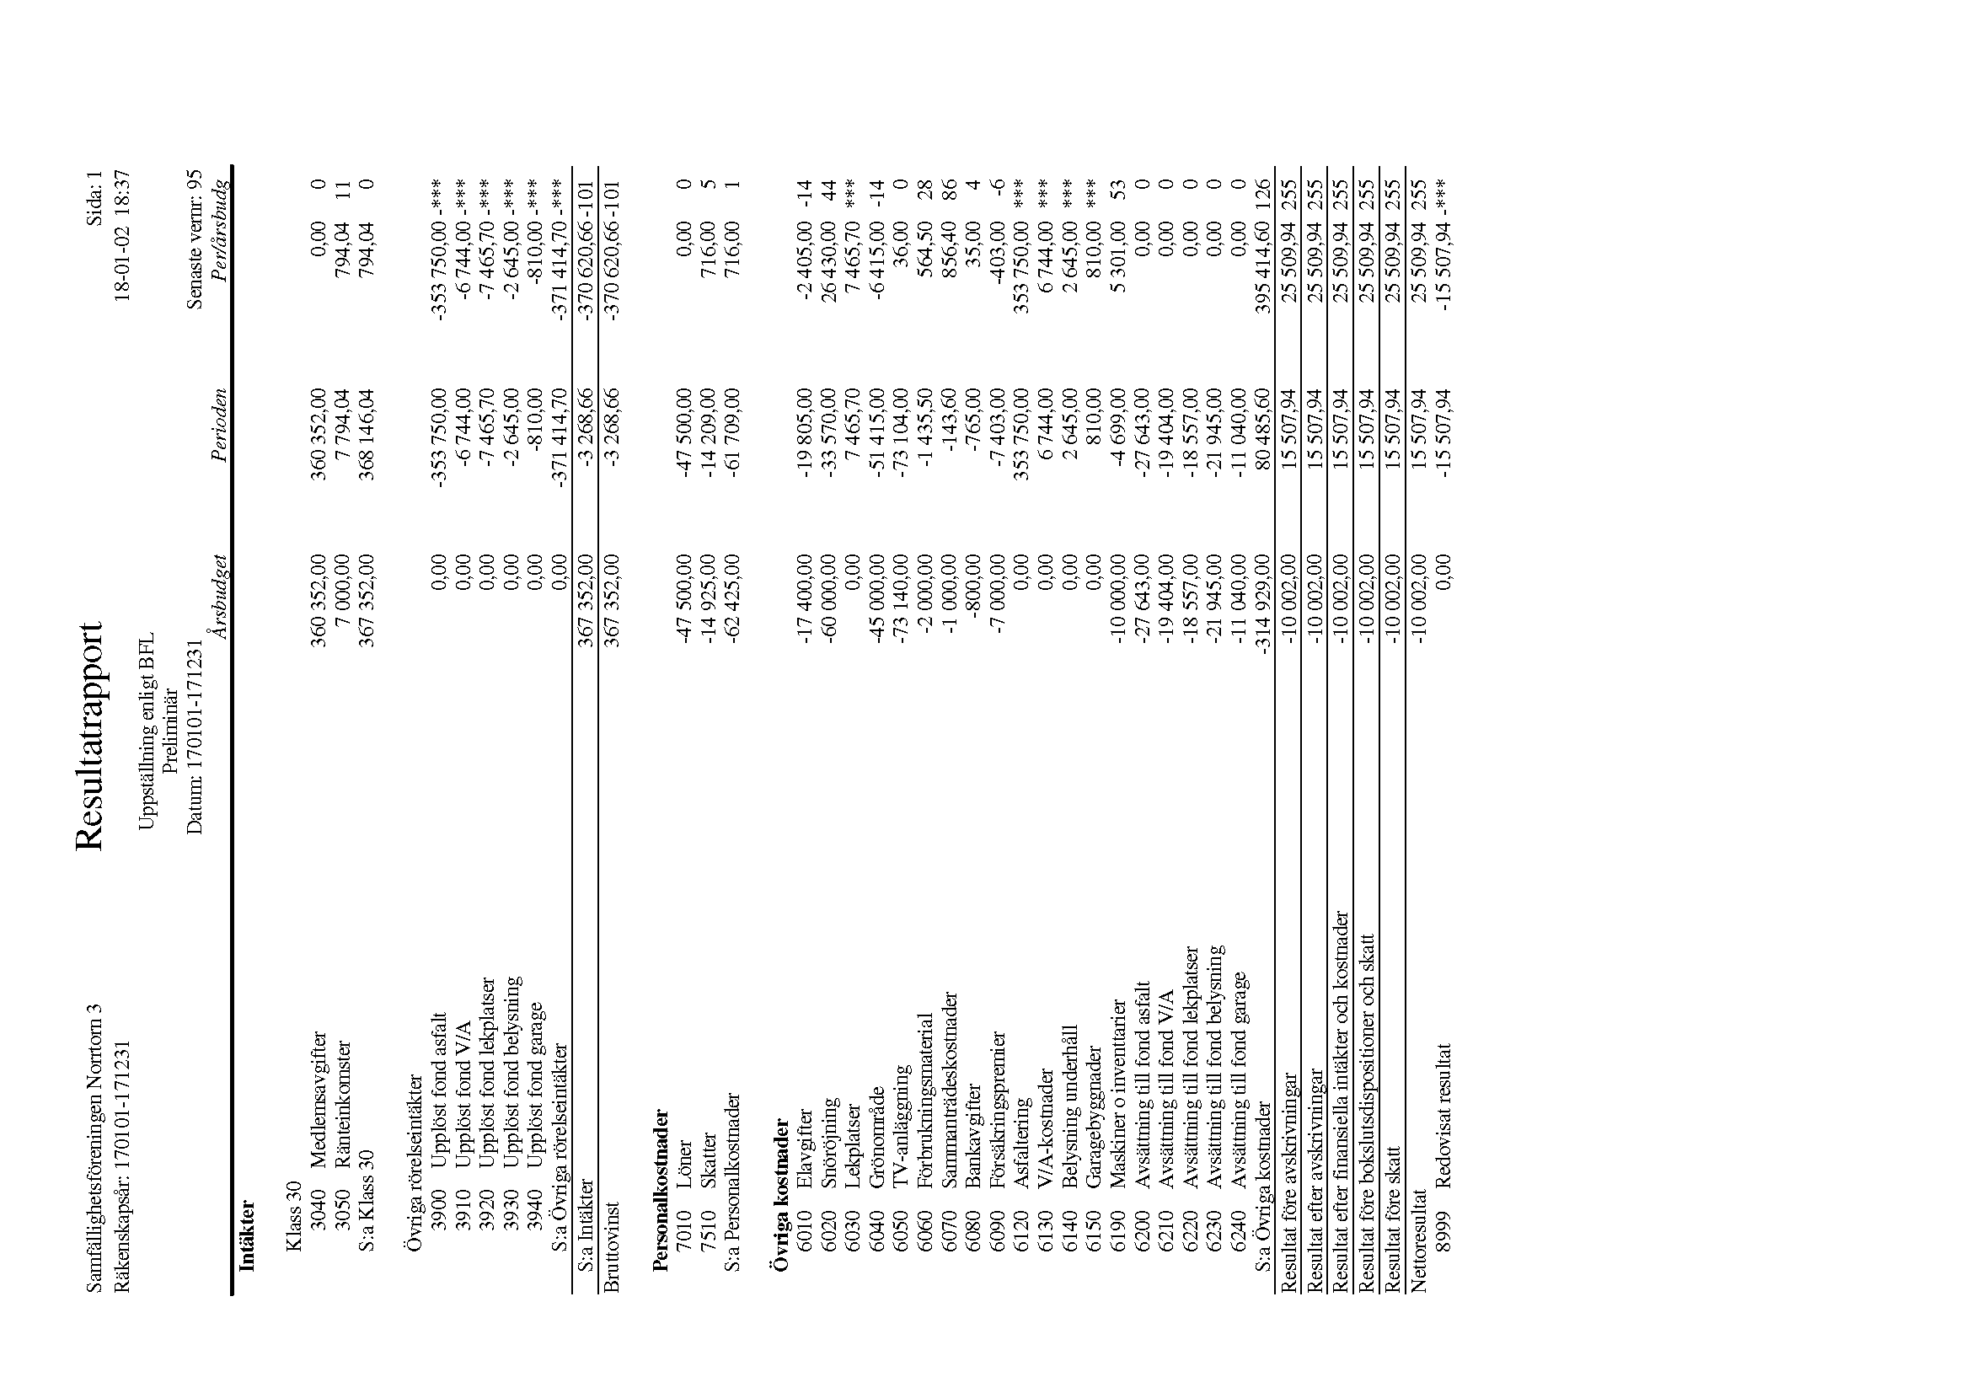
Resultatrapport (Marcus infogar)

Slide 7
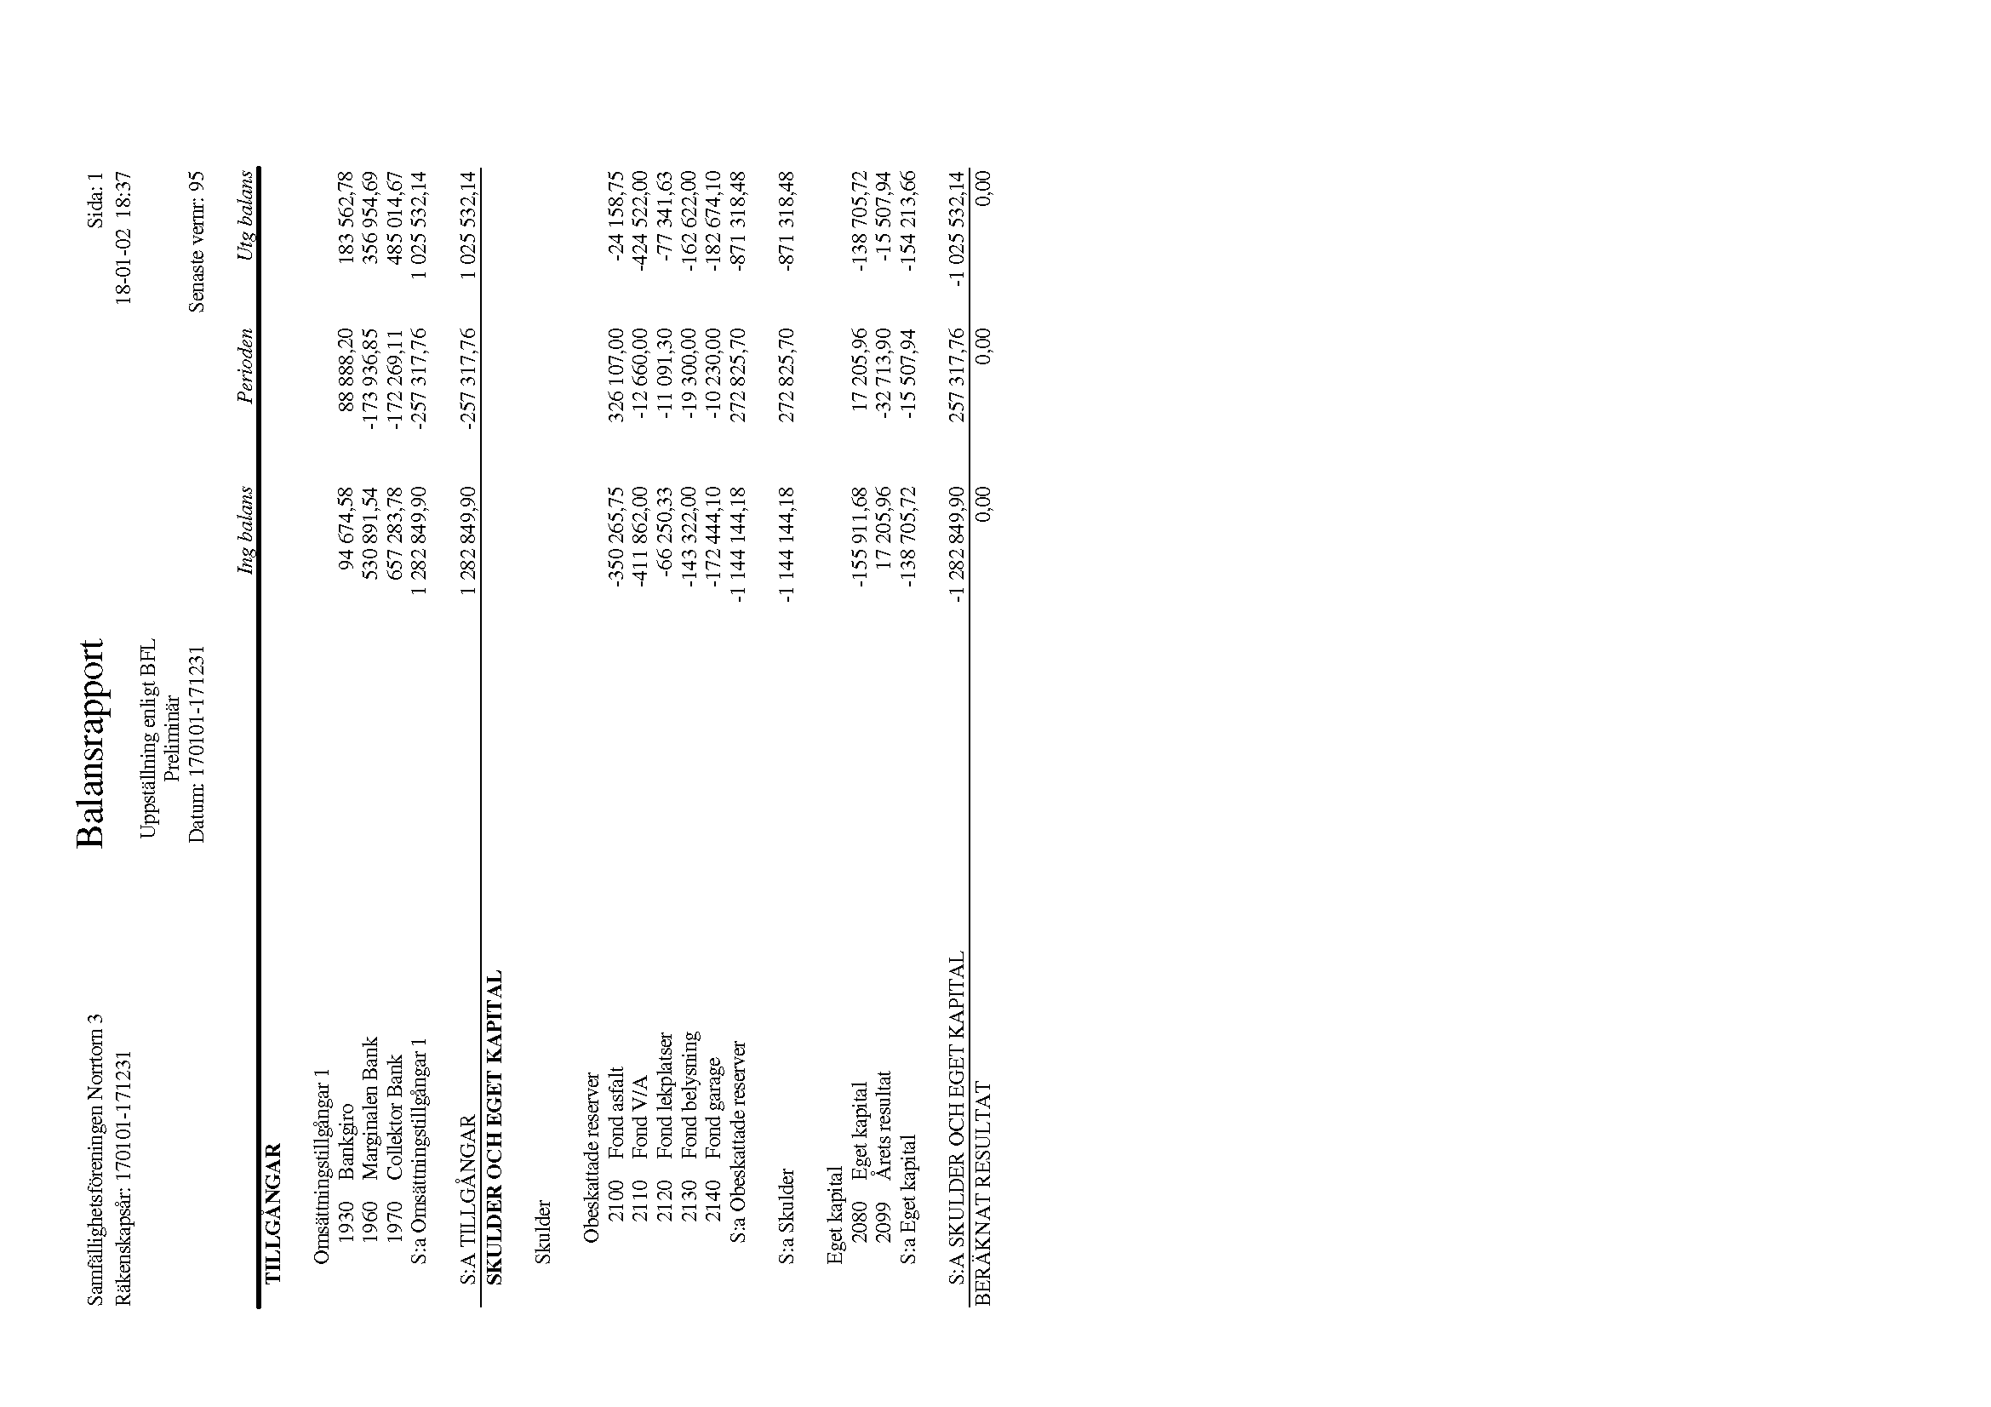
Balansrapport (Marcus infogar)

Slide 8
Revisorernas berättelse
Undertecknade, av Samfällighetsföreningen Norrtorn 3 för år 2017 utsedda revisorer, avger efter fullgjort uppdrag följande revisionsberättelse.
Vi har granskat föreningens räkenskaper och andra handlingar som lämnar upplysning om föreningens ekonomi och förvaltning. Bokföringen ger bra möjligheter till avstämning med budget.
Året har givit ett resultat på 15.507:94.
Då vi har funnit räkenskaperna väl förda och försedda med vederbörliga verifikationer och inte funnit anledning till anmärkningar i övrigt tillstyrker vi att styrelsen beviljas ansvarsfrihet för den tid revisionen omfattar.
Oskarshamn den 27 januari 2018.
Göran Nilarp och Bo Albertson

Slide 9
Val för verksamhetsåret 2018
Valberedningens förslag för 2018, 1 år om ej angivet (kursiva=ej omval):
Ordförande: Johan Håkansson Hjortstigen 30
Sekreterare (2 år): Marcus Sinnerström Älgstigen 7
Kassör: Marcus Molander Älgstigen 33
Ledamot (2 år): Mikael Nilsson Älgstigen 11
Ledamot: Birgitta Thörn Älgstigen 40
Suppleant: Björn Adolfsson Hjortstigen 24
Suppleant: Tanya Holmqvist Älgstigen 4
Suppleant: Linda Johansson Rådjusstigen 20
Suppleant: Anton Sejnehed Rådjursstigen 26
Revisor: Göran Nilarp Rådjursstigen 24
Revisor: Bo Albertson Älgstigen 44
Revisorsuppleant: Ulf Nylander Hjortstigen 2
Skötselombud: Berth Nilsson Älgstigen 2
Skötselombud (2 år): Ted Dicksson Älgstigen 6

Slide 10
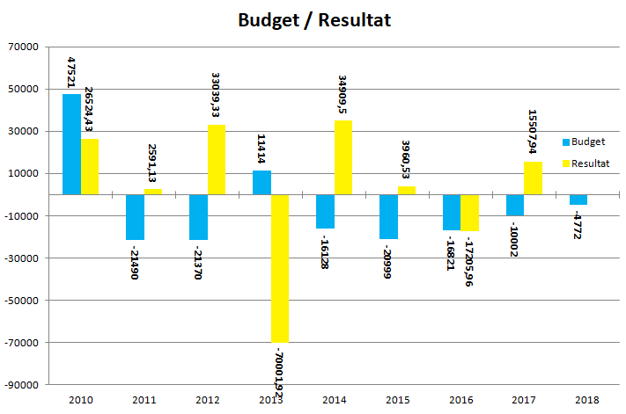
Budgetförslag 2018
Information om budgetarbetet:
Det senaste årtiondet har vi (oftast) budgeterat för ett underskott, främst för att hålla nere årsavgiften (tack vare ett överskott ”på banken”). Sedan 2016 är målet att budgeten ska närma sig ±0, dock genom en stegvis justering varje år.

Slide 11
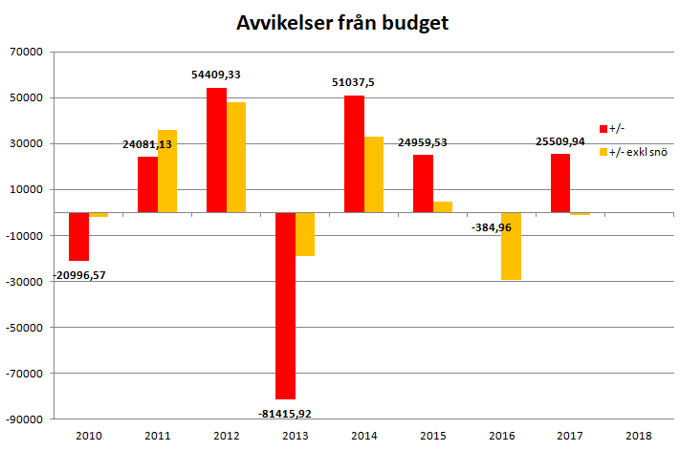
Budgetförslag 2018
Information om budgetarbetet:
Oförutsedda händelser, tillkommande aktiviteter men framförallt varierande snömängd gör det svårt att alltid uppfylla lagd budget, både till det bättre och till det sämre.

Slide 12
Budgetförslag 2018
Styrelsen har uppmärksammats på att avgiftsfördelningen för fondering till garagen varit felaktig.
Enligt anläggningsbesluten från 70-talet ska även fastigheter utan fristående garage betala för de gemensamma garageplatser som används av samfälligheten som förråd.
Budgeten för 2018 har justerats enligt anläggningsbesluten.
Ingen retroaktiv justering genomförs.

Slide 13
Budgetförslag 2018
Budgeten för 2018 röstas igenom som ett paket bestående av:
a. Årsavgift
b. Ersättning till styrelseledamöter
c. Slutlig budget baserat på a och b

Slide 14
Årsavgift
Förslag till årsavgifter 2018:
4529 SEK för hushåll utan fristående garage.
Länga B, C, D, J (+29 kr från 2017)
4750 SEK för hushåll med fristående garage och
egen elmätare.
Länga A, E (+20 kr från 2017)
4831 SEK för hushåll med fristående garage och gemensam elmätare.
Länga F, G, H, K, L (+25 kr från 2017)

Slide 15
Ersättning till styrelseledamöter
Förslag till styrelsens ersättningsnivåer 2018:
Befattning Arvode (2018) Arvode (2017)
Ordförande 19.000:- 19.000:-
Sekreterare 4.750:- 4.750:-
Kassör 4.750:- 4.750:-
Ledamot 4.750:- 4.750:-
Skötselombud 4.750:- 4.750:-

Slide 16
Slutlig budget 2018

Slide 17
Valberedning 2019
Enligt rullande schema:
Älgstigen 20 Johansson/Söder
Älgstigen 46 Stanek
Älgstigen 3 Gustafsson
Första namn på listan är sammankallande

Slide 18
Kontaktombud 2018
Enligt rullande schema:
A-husen Rådjursstigen 6 Olsson
B-husen Rådjursstigen 24 Nilarp
C-husen Hjortstigen 16 Johansson
D-husen Hjortstigen 20 Sadowski
E-husen Hjortstigen 35 Gräntz
F-husen Älgstigen 12 Jonasson
G-husen Älgstigen 16 Vågerud
H-husen Älgstigen 34 Van der Waal
J-husen Älgstigen 3 Gustafsson
K-husen Älgstigen 13 Tran/Truong
L-husen Älgstigen 37 Johansson

Slide 19
Uppföljning av styrelsens närvaro
På årsmötet 2017 beslutades att:
”Årsmötet överrens om det kommer krävas minst 50% närvaro för att uppbära fullt arvode. Om man är med på färre än 50% av sammanträdena minskas arvodet med en del för varje sammanträde. Exempelvis är det sju sammanträden och ledamot är på tre möten, så uppbär man endast 3/7-delars arvode.”
Närvaro på styrelsemöten mellan årsmötena 2017 och 2018 (7 st) är:
Johan | Marcus M | Marcus S | Krister | Birgitta
100% | 100% | 86% | 29% | 57%

Slide 20
Information från styrelsen
Presentation av enkät om garagen.
Planer för verksamhetsåret 2018:
Arbetsdag med målning av stora lekplatsen (fortsättning från 2017).
Uppsättning av en tredje välkomstskylt, vid vattentornet.
Sedvanliga städdagar och kontaktombudsmöte.
Styrelsen fortsätter testa och utvärdera farthinder.
Asfalteringen avslutas vid hjortstigen (kantsten).
Slamsugning och inspektion av dagvattensystemet.
Styrelsen påminner om vår hemsida: NORRTORN.SE

